Slide 1
貨物管理員
附件1
附件1
紙盤與卡牌
遊戲方式
例題演練
多人對戰

Slide 2
紙盤與卡牌
附件1

Slide 3
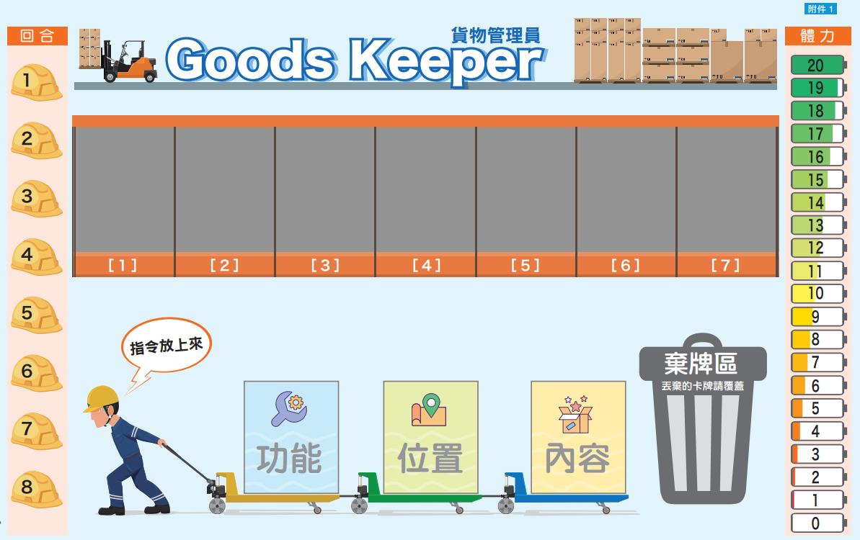
紙盤介紹
附件1
回合區
體力區
記錄遊戲進行的回合數
記錄當前剩餘體力
倉庫區
記錄由內容卡組成的陣列
棄牌區
指令區
放置被替換、刪除的內容卡
放置卡牌以組合出一道指令

Slide 4
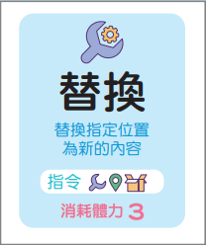


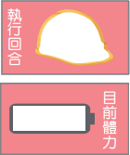

卡牌介紹
附件1
功能卡
位置卡
用於執行陣列操作的各項指令，共有 5 種功能（各1張）。
※可重複使用。
用於指定要操作的陣列位 置， 包 含 [1] ∼ [7] （各1張）。
※可重複使用。
內容卡
標示卡
包含A ∼ Z各3張。依題目限制，取出該題目可用的內容卡、布置倉庫貨物。
※放置於棄牌區就不可重新取出，直到該題目結束為止。
回合指標、體力指標：
各1張，用於標示當前回合數、剩餘體力。
封鎖卡：
共 4 張，用於覆蓋陣列不可用的空間。

Slide 5
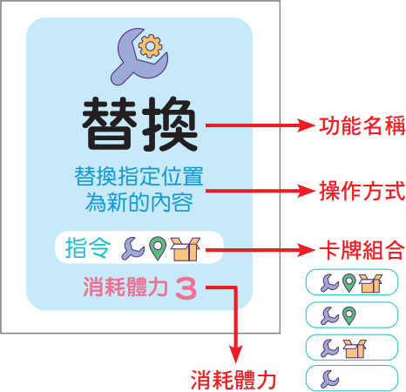

「功能卡」使用說明
附件1
⑴ 各回合執行一組以功能卡為主的指令。
註 不同功能卡有不同組合要求，須依指令
的指示來組合，組合錯誤將無法執行。

Slide 6
「功能卡」使用說明
附件1
⑵ 被清空、替換、刪除的內容卡，
應移置棄牌區。
⑶ 添加、插入內容時，若陣列空間不足，
則指令失敗、 無法執行，內容卡移置棄牌區。

Slide 7
遊戲方式
附件1

Slide 8
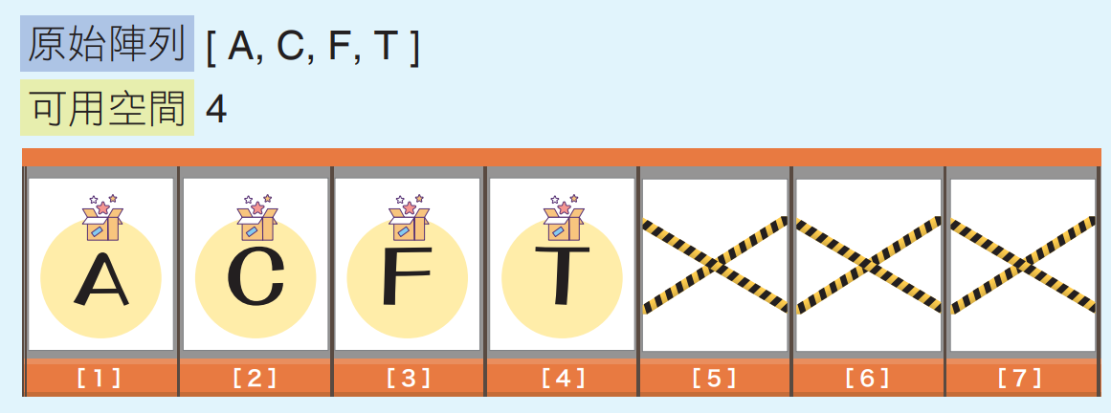
陣列設置
附件1
⑴ 依題目放置原始陣列內容。
⑵ 依空間限制，將不可用的空間以封鎖卡標示。

Slide 9
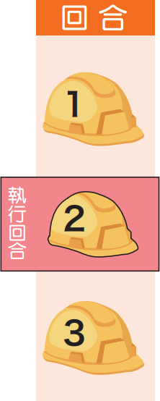
基本操作
附件1
⑴ 採取回合制，每道題目的行動可切分成多個回合。
⑵ 每回合開始時，需移動「回合標示卡」，以記錄回合數。

Slide 10
基本操作
附件1
⑶ 先將卡牌組合成指令，放置於紙盤指令區，
再依指令進行陣列操作。
⑷ 若該回合的指令組合錯誤、或陣列空間不足，
則指令不執行，指令中包含的內容卡須棄牌，
且回合數、體力消耗仍須計算。

Slide 11
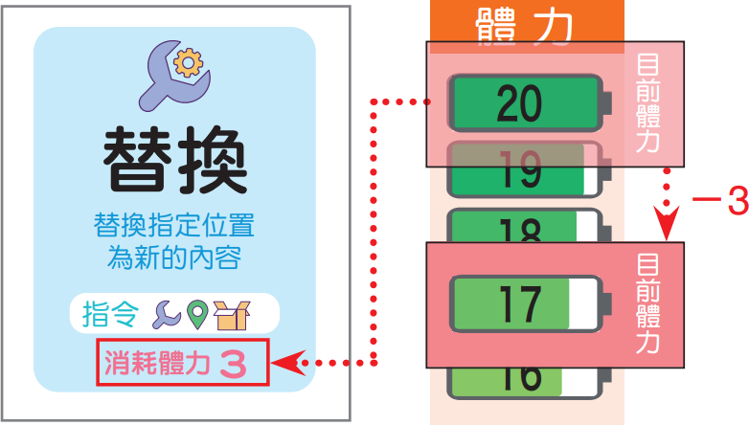
體力消耗
附件1
（若題目未註明體力限制，則無須計算、標示）
⑴ 遊戲開始時，以「體力標示卡」指示初始體力值。
⑵ 每回合依功能卡說明，扣除體力。
例 初始體力值20，第1回合執行 替換[2]A ，則體力應下降至17。
⑶ 若體力值不足或為0，則遊戲結束。

Slide 12

例題示範
附件1
原始陣列 [ A, C, F, T ]
目標陣列 修改為任一動物的英文
可用空間 4
可用功能 刪除、替換、添加
回合限制 2
可用內容 A、C、F、T 各1張
陣列長度不可超過4，
5～7以 標示
僅能使用指定的功能
需於2回合內完成任務
題目陣列不計，
額外可用卡牌

Slide 13
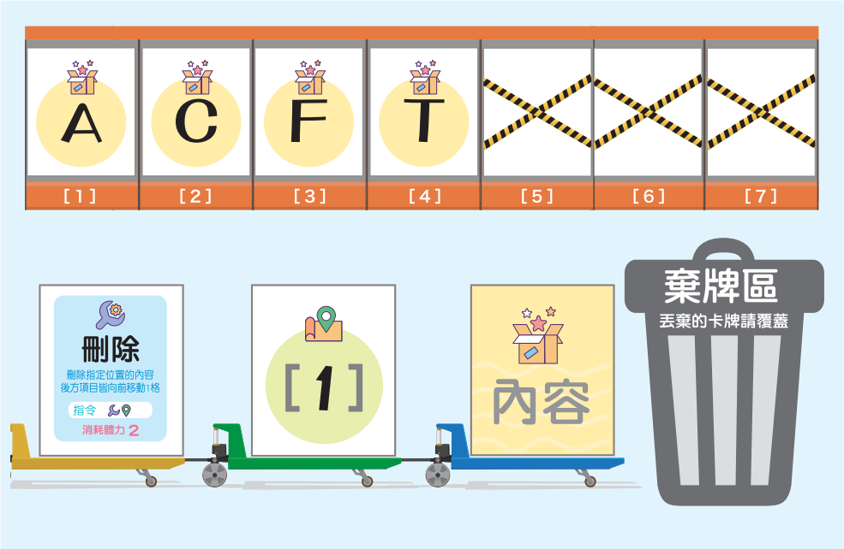
例題示範—【回合一】
附件1
擺放指令：
原始陣列 [ A, C, F, T ]
目標陣列 修改為任一動物的英文
可用空間 4
可用功能 刪除、替換、添加
回合限制 2
可用內容 A、C、F、T 各1張
擺放指令

Slide 14
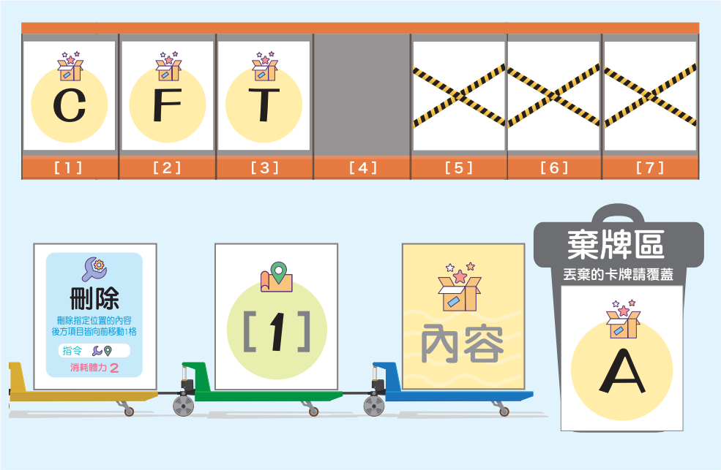
例題示範—【回合一】
附件1
執行指令：
原始陣列 [ A, C, F, T ]
目標陣列 修改為任一動物的英文
可用空間 4
可用功能 刪除、替換、添加
回合限制 2
可用內容 A、C、F、T 各1張
1.先將位置[1]的卡牌移到棄牌區。
2.將位置[1]後方的卡牌逐一向前移動1格。

Slide 15
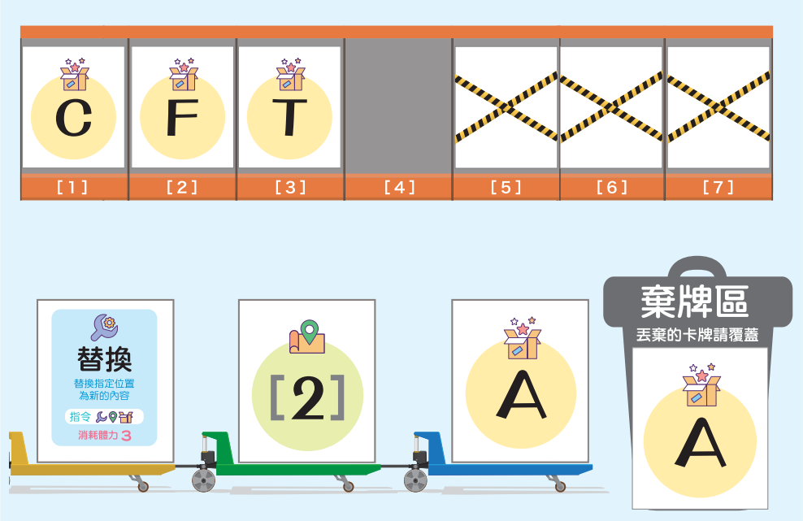
例題示範—【回合二】
附件1
擺放指令：
原始陣列 [ A, C, F, T ]
目標陣列 修改為任一動物的英文
可用空間 4
可用功能 刪除、替換、添加
回合限制 2
可用內容 A、C、F、T 各1張
擺放指令

Slide 16
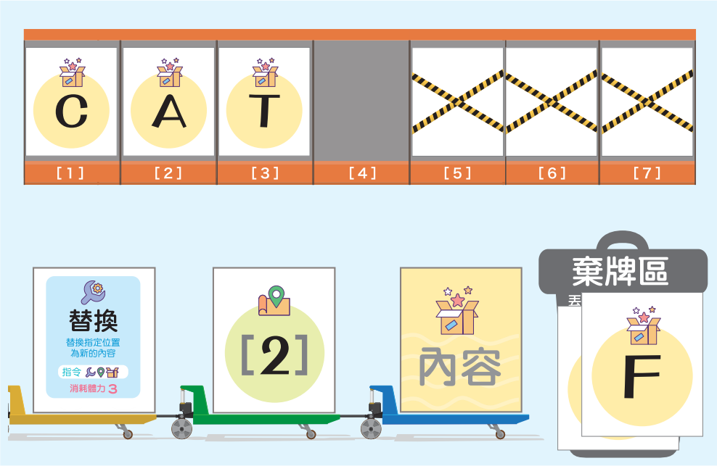
例題示範—【回合二】
附件1
執行指令：
原始陣列 [ A, C, F, T ]
目標陣列 修改為任一動物的英文
可用空間 4
可用功能 刪除、替換、添加
回合限制 2
可用內容 A、C、F、T 各1張
1.先將位置[2]的卡牌移到棄牌區。
2.將指令列中的內容卡放入位置 [2] 的空位。

Slide 17
例題演練
附件1

Slide 18
基礎練習
附件1
題目
回合
指令
位置
內容
倉庫區（執行結果）
❶
1
2
3
4
5
6
7
原始陣列 [P,I,P,E]
目標陣列 [P,I,E, ]
可用空間 4
回合限制 2
可用內容 P、I、E
各1張
0
P
I
P
E
1
2
3
4
5
6
7
1
插入
替換
添加
3
P
I
E
刪除
清空
1
2
3
4
5
6
7
插入
替換
添加
刪除
清空

Slide 19
基礎練習
附件1
題目
回合
指令
位置
內容
倉庫區（執行結果）
❷
1
2
3
4
5
6
7
原始陣列 [U,L,E, , ]
目標陣列 [R,U,L,E,R]
可用空間 5
回合限制 3
可用功能 各功能
限用1次
可用內容 R 2張
0
U
L
E
1
2
3
4
5
6
7
1
插入
替換
添加
1
R
R
U
L
E
刪除
清空
1
2
3
4
5
6
7
2
插入
替換
添加
R
R
U
L
E
R
刪除
清空
1
2
3
4
5
6
7
插入
替換
添加
刪除
清空

Slide 20
基礎練習
附件1
題目
回合
指令
位置
內容
倉庫區（執行結果）
❸
1
2
3
4
5
6
7
原始陣列
[A,N,S,W,E,R]
目標陣列
[E,R,A,S,E,R]
可用空間 6
回合限制 4
可用內容
A、E、R、S各1張
0
A
N
S
W
E
R
1
2
3
4
5
6
7
1
插入
替換
添加
2
A
S
W
E
R
刪除
清空
1
2
3
4
5
6
7
2
插入
替換
添加
3
A
S
E
R
刪除
清空
1
2
3
4
5
6
7
3
插入
替換
添加
1
R
R
A
S
E
R
刪除
清空
1
2
3
4
5
6
7
4
插入
替換
添加
1
E
E
R
A
S
E
R
刪除
清空

Slide 21
附件1
有一陣列的最終結果為 [ T,A,I,W,A,N ]，已知棄牌區中有 2 張卡片都是 M，而其操作過程如附表，試問原始陣列內容為何？
還原流程：
回合4：TAIMWAN
回合3：TAIMWN
回合2：TMIMWN
回合1：TMIMW
回合 | 功能 | 位置 | 內容
1 | 添加 | -- | N
2 | 替換 | [2] | A
3 | 插入 | [6] | A
4 | 刪除 | [4] | --

Slide 22
小試身手
附件1
題目
回合
指令
位置
內容
剩餘
體力
倉庫區（執行結果）
❶
1
2
3
4
5
6
7
原始陣列
[H,U,N,G,R,Y]
目標陣列
[H,U,R,R,Y, ]
可用空間 6
回合限制 4
初始體力 5
可用內容 所有卡牌
0
5
H
U
N
G
R
Y
1
2
3
4
5
6
7
1
插入
替換
添加
3
3
H
U
G
R
Y
刪除
清空
1
2
3
4
5
6
7
2
插入
替換
添加
3
R
0
H
U
R
R
Y
刪除
清空
1
2
3
4
5
6
7
插入
替換
添加
刪除
清空
1
2
3
4
5
6
7
插入
替換
添加
刪除
清空

Slide 23
小試身手
附件1
題目
回合
指令
位置
內容
剩餘
體力
倉庫區（執行結果）
❷
1
2
3
4
5
6
7
原始陣列
[D,O,I,N,G, ]
目標陣列
[C,O,D,I,N,G]
可用空間 6
回合限制 4
初始體力 5
可用內容 所有卡牌
0
5
D
O
I
N
G
1
2
3
4
5
6
7
1
插入
替換
添加
1
C
2
C
O
I
N
G
刪除
清空
1
2
3
4
5
6
7
2
插入
替換
添加
3
D
0
C
O
D
I
N
G
刪除
清空
1
2
3
4
5
6
7
插入
替換
添加
刪除
清空
1
2
3
4
5
6
7
插入
替換
添加
刪除
清空

Slide 24
小試身手
附件1
題目
回合
指令
位置
內容
剩餘
體力
倉庫區（執行結果）
❷
1
2
3
4
5
6
7
原始陣列
[S,P, I,D,E,R]
目標陣列
[S,I,N,G,E,R]
可用空間 6
回合限制 4
初始體力 10
可用內容 所有卡牌
0
10
S
P
I
D
E
R
1
2
3
4
5
6
7
1
插入
替換
添加
2
8
S
I
D
E
R
刪除
清空
1
2
3
4
5
6
7
2
插入
替換
添加
3
N
5
S
I
N
E
R
刪除
清空
1
2
3
4
5
6
7
3
插入
替換
添加
4
G
3
S
I
N
G
E
R
刪除
清空
1
2
3
4
5
6
7
插入
替換
添加
刪除
清空

Slide 25
終極挑戰
附件1
※關卡間體力延續
題目
指令
位置
內容
剩餘
體力
倉庫區（執行結果）
【第一關】
原始陣列
[M,A,P,]
目標陣列
[H,A,P,P,Y]
回合限制 6
初始體力 20
可用內容 所有卡牌
1
2
3
4
5
6
7
20
M
A
P
插入
替換
添加
1
2
3
4
5
6
7
1
H
17
H
A
P
刪除
清空
插入
替換
添加
1
2
3
4
5
6
7
P
16
H
A
P
P
刪除
清空
插入
替換
添加
1
2
3
4
5
6
7
Y
15
H
A
P
P
Y
刪除
清空
插入
替換
添加
1
2
3
4
5
6
7
刪除
清空
插入
替換
添加
1
2
3
4
5
6
7
刪除
清空
1
2
3
4
5
6
7
插入
替換
添加
刪除
清空

Slide 26
終極挑戰
附件1
※關卡間體力延續
題目
指令
位置
內容
剩餘
體力
倉庫區（執行結果）
【第二關】
原始陣列
[C,A,T,]
目標陣列
[D,O,G]
回合限制 4
初始體力
剩餘體力+2
可用內容 所有卡牌
1
2
3
4
5
6
7
17
C
A
T
插入
替換
添加
1
2
3
4
5
6
7
12
刪除
清空
插入
替換
添加
1
2
3
4
5
6
7
D
11
D
刪除
清空
插入
替換
添加
1
2
3
4
5
6
7
O
10
D
O
刪除
清空
插入
替換
添加
1
2
3
4
5
6
7
G
9
D
O
G
刪除
清空

Slide 27
終極挑戰
附件1
※關卡間體力延續
題目
指令
位置
內容
剩餘
體力
倉庫區（執行結果）
【第三關】
原始陣列
[S,M,A,R,T]
目標陣列
[S,C,R,A,T,C,H]
回合限制 7
初始體力
剩餘體力+2
可用內容 所有卡牌
1
2
3
4
5
6
7
11
S
M
A
R
T
插入
替換
添加
1
2
3
4
5
6
7
刪除
清空
2
9
S
A
R
T
插入
替換
添加
1
2
3
4
5
6
7
刪除
清空
2
C
6
S
C
R
T
插入
替換
添加
1
2
3
4
5
6
7
刪除
清空
4
A
4
S
C
R
A
T
插入
替換
添加
1
2
3
4
5
6
7
刪除
清空
C
3
S
C
R
A
T
C
插入
替換
添加
1
2
3
4
5
6
7
刪除
清空
H
2
S
C
R
A
T
C
H
插入
替換
添加
1
2
3
4
5
6
7
刪除
清空
插入
替換
添加
1
2
3
4
5
6
7
刪除
清空

Slide 28
多人對戰
附件1

Slide 29
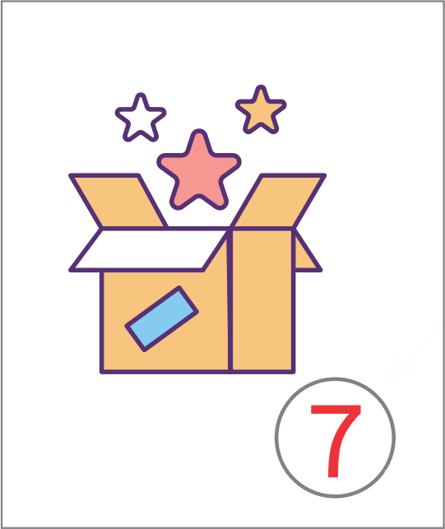
遊戲規則
附件1
各組（各玩家）取用自己的卡牌，隨機擺出1 ∼ 2道指令，例如 替換[3]A，指令越多難度越高。
將所有指令集合起來，並隨機排列出先後順序。
註使用自己的卡牌前，先在卡牌背面寫上座號，以利遊戲後取回自己的卡片。

Slide 30
遊戲規則
附件1
由關主公布原始陣列，
各組（各玩家）搶答陣列的最終結果為何。
搶答方式：將答案寫在紙上交給關主，
最快答出正確答案者，可獲得最高分。
各組（各玩家）均作答後，
由關主指定一人依指令演示執行過程，找出正確答案。
註 若出現無法執行的指令，
例如：陣列長度不夠，則直接跳過該行指令。

Slide 31
計分機制
附件1
最快答對的小組（玩家）＋5 分，
其餘答對者＋3 分。
可設定目標積分，
例如：率先獲得 15 分即為冠軍。

Slide 32
附件1 貨物管理員
結束
附件1

